Slide 1
0401 SW코딩4강 -실습내용
kopo 08 김은비

Slide 2
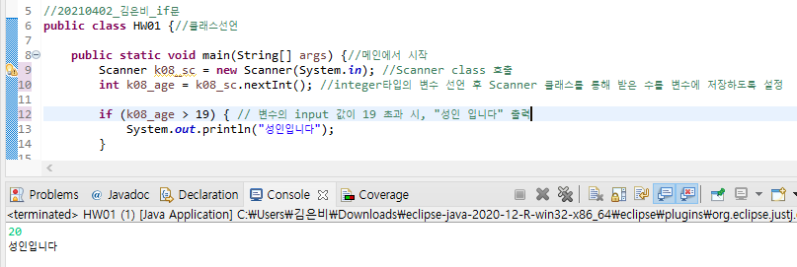
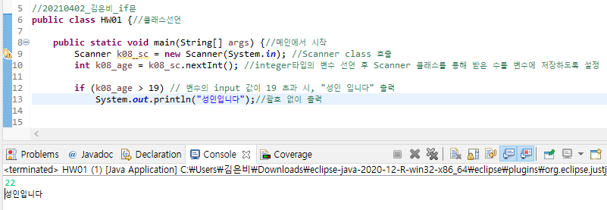
1. if문_1 & 2

Slide 3
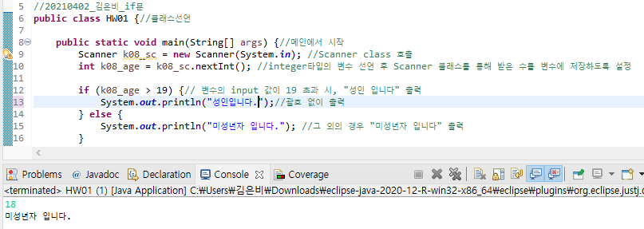
1. if문_3

Slide 4
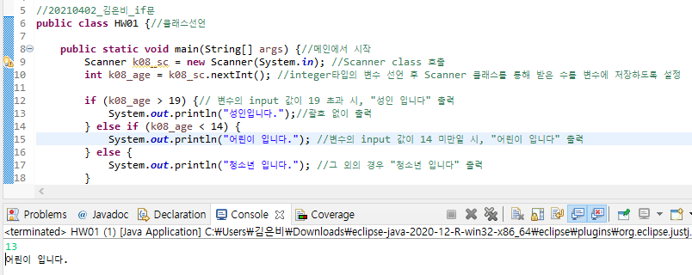
1. if문_4

Slide 5
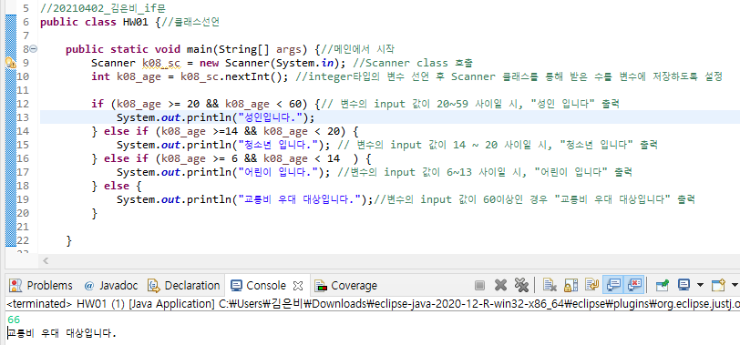



1. if문_5

Slide 6
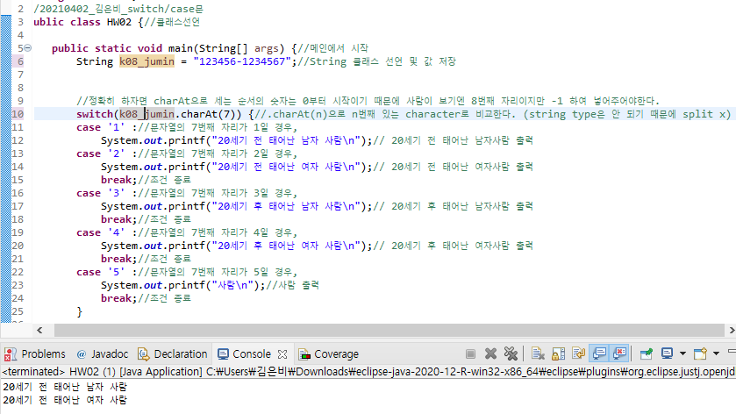
2. switch, case 문
case ‘1’ : 이 있는 부분에 break가 없어서 case ‘2’ 까지 출력한다.

Slide 7
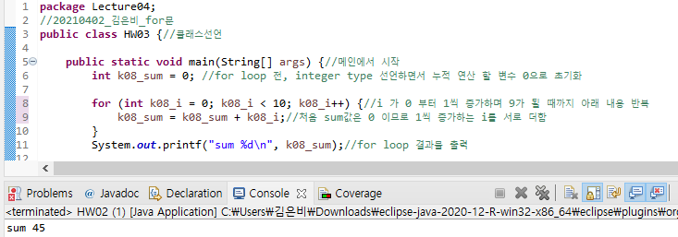
3. 기본 for문과 복합 for문

Slide 8
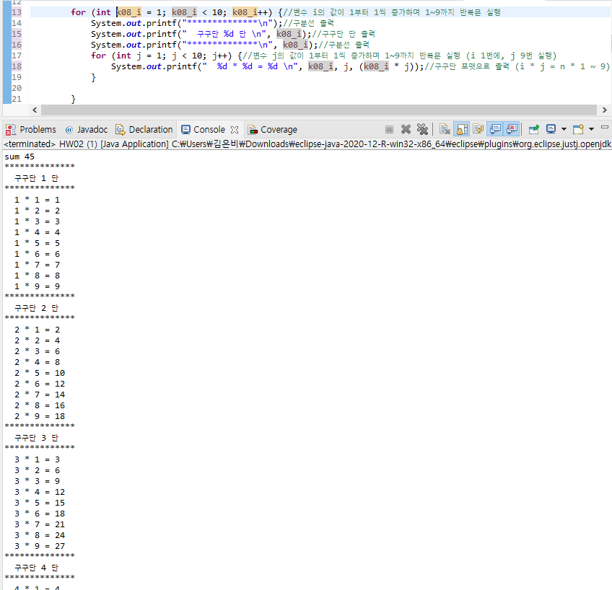
3. 기본 for문과 복합 for문

Slide 9
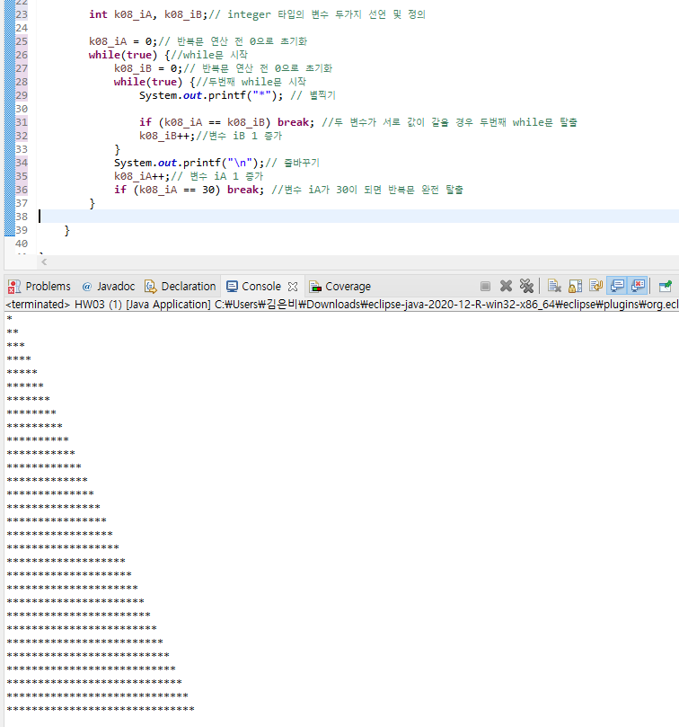
4. 단순 비교
총 30줄의 별을 출력하는 코드이다.
while문을 이중으로 쓰는데,
안쪽의 while문은 iA와 iB가 서로 같아지면,
break를 하고
바깥의 while문은 iA가 30이 되면 break를 한다.
ex) 안쪽 while문 은 iA 3일때, 0~3까지 총 4 번
별을 출력하고 while문을 탈출하고 개행 -> iA + 1이 된다

Slide 10
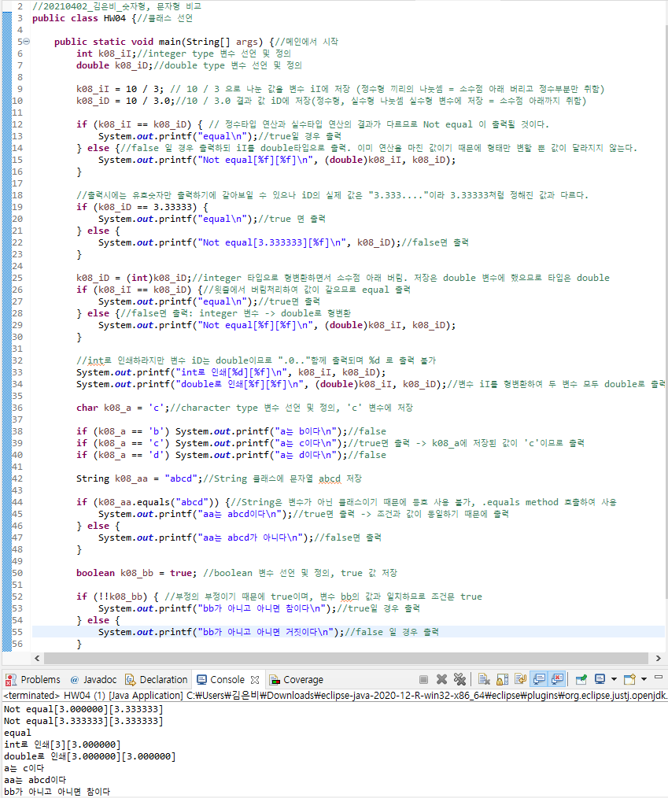
4. 숫자형, 문자형 비교
정수형의 연산의 경우, 해당 연산 결과 중 정수만 취하며,
실수형 연산의 경우 소수점 아래까지 모두 취한다.
이에 정수형 변수와 실수형 변수를 비교할 시에는 연산 값이
정수에서 끝나는지 확인해야한다.
비교는 ==, >, >=, <=, <, !=등의 비교연산자를 사용할 수 있으며,
해당 비교 연산자는 character type에도 동일하게 쓰인다.
String type의 경우 클래스 이므로 해당 클래스 내에 있는 .equal,
.contains 함수를 통해 비교가 가능하다.

Slide 11
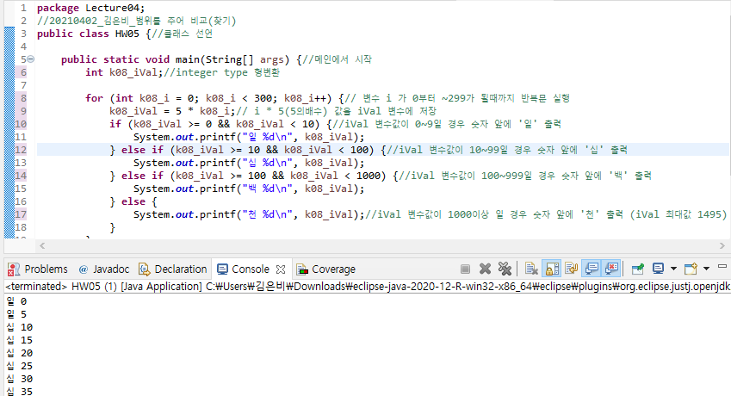
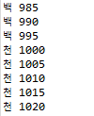
5. 범위를 주어 비교(찾기)
&&(AND)와 ||(OR)로 하나의 조건문에,
여러 조건을 함께 설정할 수 있다.
가령 숫자의 경우 보통 사람의 수학에서
1<x<10으로 표현할 것을
1 < x && x < 10 로 표현하여 범위를 주어 비교할 수 있도록 한다.

Slide 12
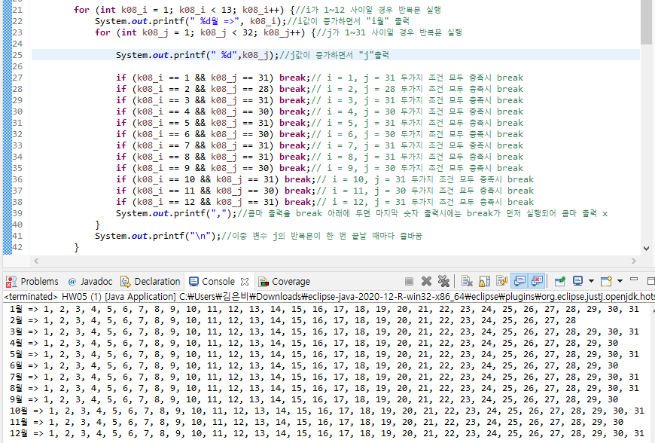
5. 비정형 비교1
여러 개의 조건을 주어 얼핏 하드코딩으로 보일 수 있으나 누가봐도 명료하게 코드가 짜여졌다.
마지막 ,를 제거하기 위해서는 기존 실습코드에서
printf 명령어 내에 있던
,를 break 다음으로 빼서 break시 실행되지 않도록 했다.

Slide 13
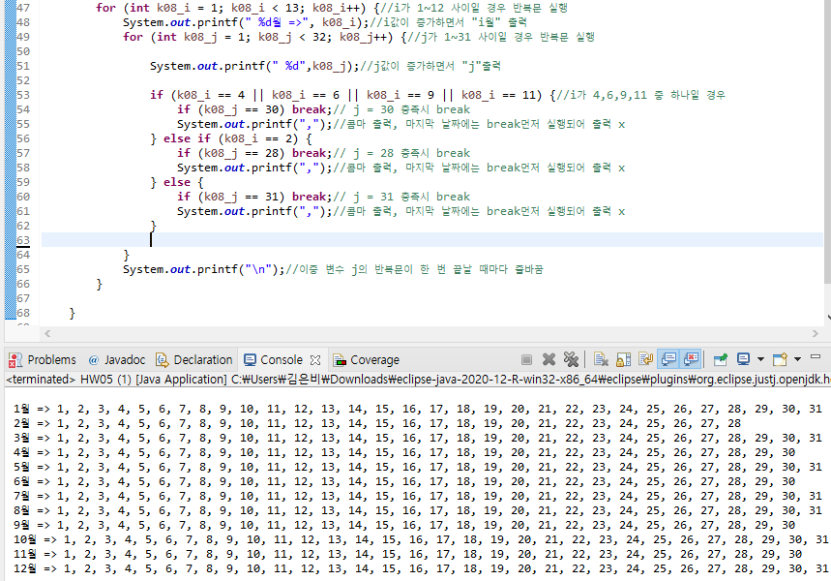
5. 비정형 비교2, 3
else if를 하나 추가하여 각각의 상황에서 탈출조건 아래에 이후 콤마 출력문을 넣었다.

Slide 14
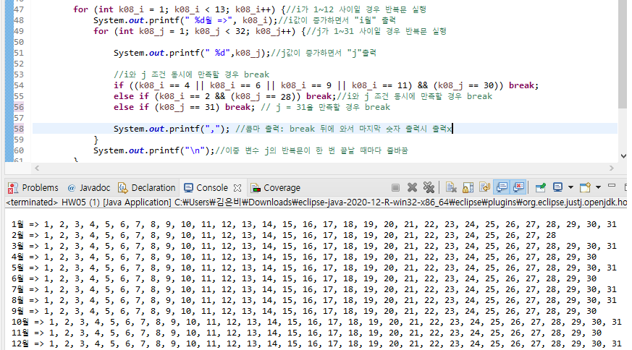
5. 비정형 비교2, 3
for문을 이용한 예제,
if문 안에 들어있던 if문을 &&를 통해 한 줄로 묶었다.
else if를 하나 추가하여 각각의 상황에서 탈출조건 아래에 이후 콤마 출력문을 넣었다.

Slide 15
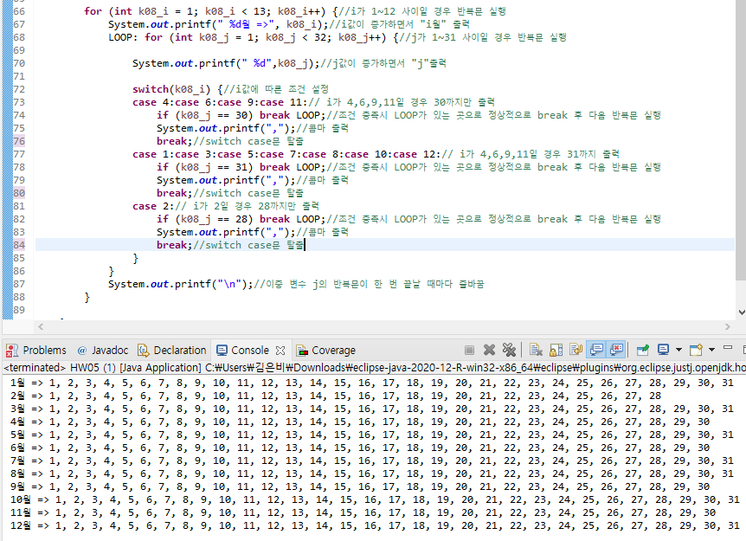
6. case문 비교
if문 대신 switch case를 이용한 예제이다.
switch case문으로 다중으로 조건을 주는 게 지저분해서 많이 쓰이지 않을 것 같다.
LOOP문에 있는 내용이 참이될 경우 다시 LOOP의 처음으로 돌아가 반복문을 실행한다.
break LOOP 아래에 ,를 넣어 마지막 ,가 출력되지 않도록 했다.

Slide 16
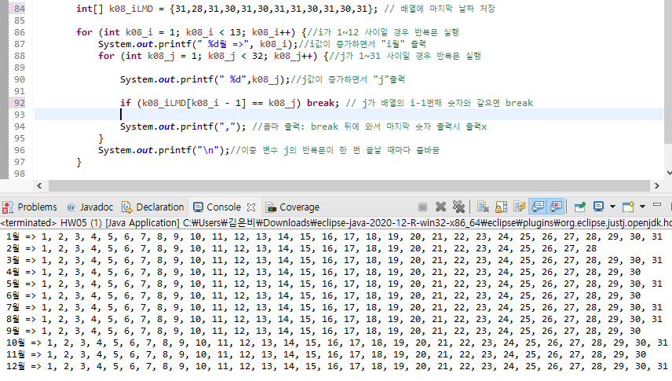
7. Array 이용 비교
length 12짜리 배열에 각 달의 마지막 날짜를 삽입하여 반복문을 돌렸다.

Slide 17
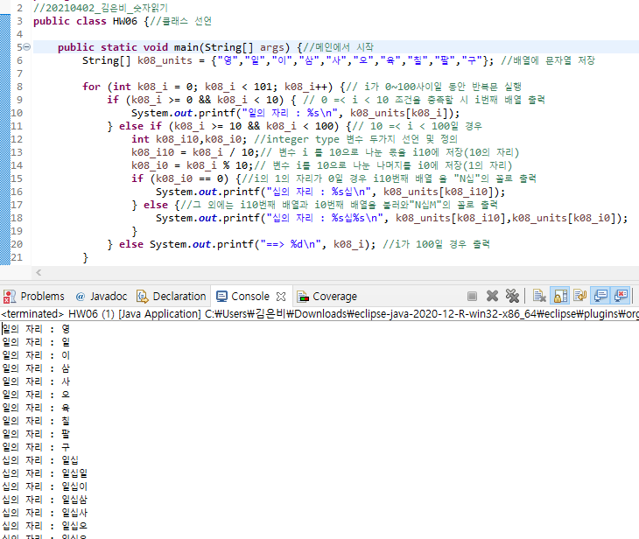
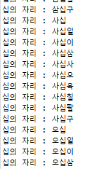
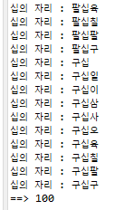
8. 숫자읽기
이 경우에는 몫과 나머지를 통해 십의 자리와 1의 자리를 나눴다.
십이 일십이라고 읽히는 게 아쉬운데, 이 경우 10으로 나눈 나머지가 1, 10 ,100일 경우 일을 생략하는 조건을 넣어도 괜찮지 않을까 싶다.

Slide 18
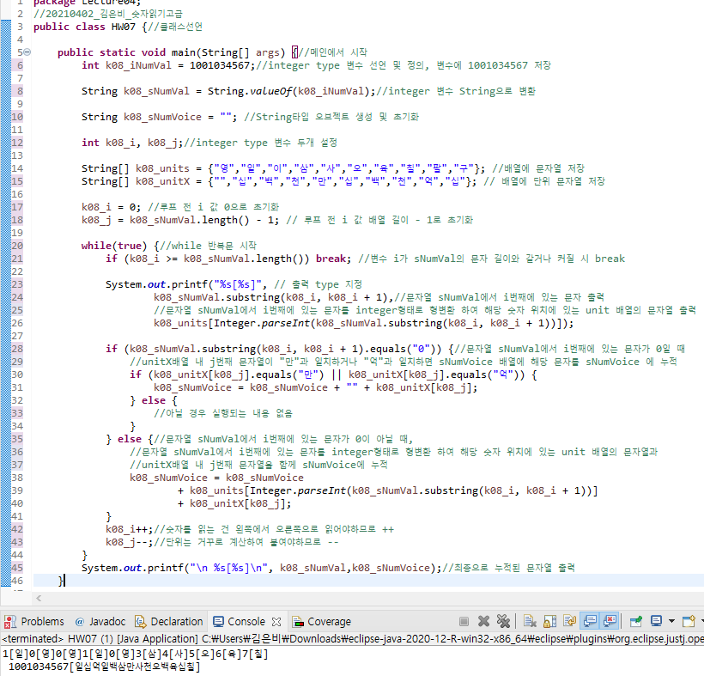
9. 숫자읽기 고급
우리나라는 읽을 땐, 숫자를 왼쪽에서 오른 쪽으로 읽지만 자릿수를 파악할 때에는 거꾸로 한다.
이 원리를 이용하여 단위의 배열을 거꾸로 저장하여 우리나라의 숫자 세기에 적절한 형태로 코드가 짜여졌다.
또한 자릿수에 따라 0일때, 단위를 읽는 자리와 안 읽는 자리를 파악하여 처리해주었다.

Slide 19
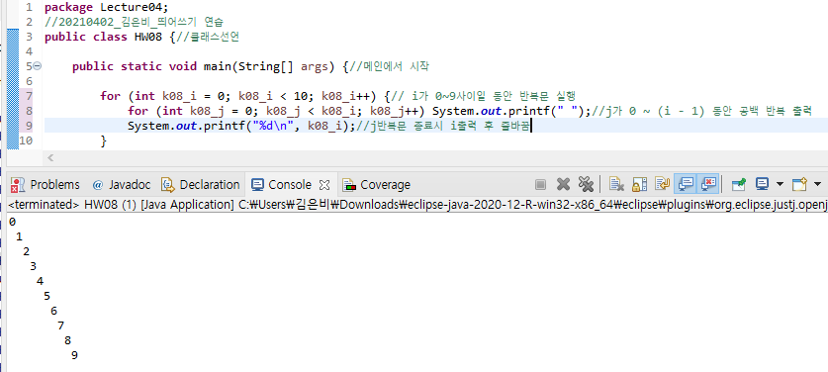
10. 띄어쓰기
for문을 이용하여
“ ”(공백)을 출력하였다.
앞에 공백 대신 ‘* ‘을 출력한다고 생각하면 더 쉽게 이해할 수 있었다.

Slide 20
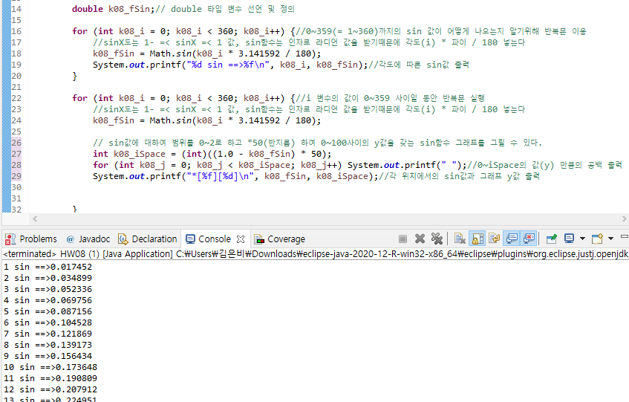
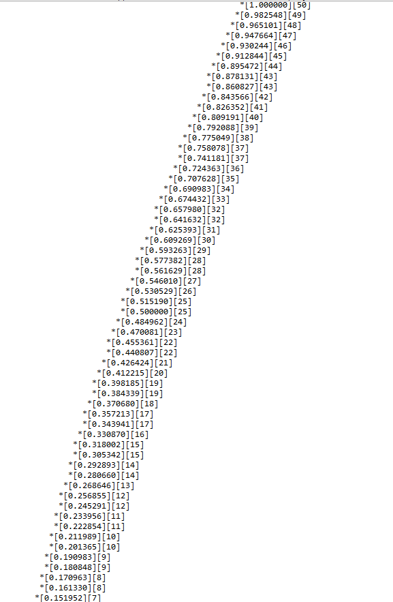
11. sin함수 그래프
sin함수를 이용하여,
그래프를 출력할 수 있다.
해당 실습에서는 sin값의 범위(1- =< sinX =< 1)를 먼저 출력하여 알아보고 큰 수를 곱하여 곱한 값만큼 “ ”(공백) 을 출력하여 sin그래프가 가시화 될 수 있도록 하였다. (단, 해당 그래프를 가로로 뒤집어봐야 함)

Slide 21
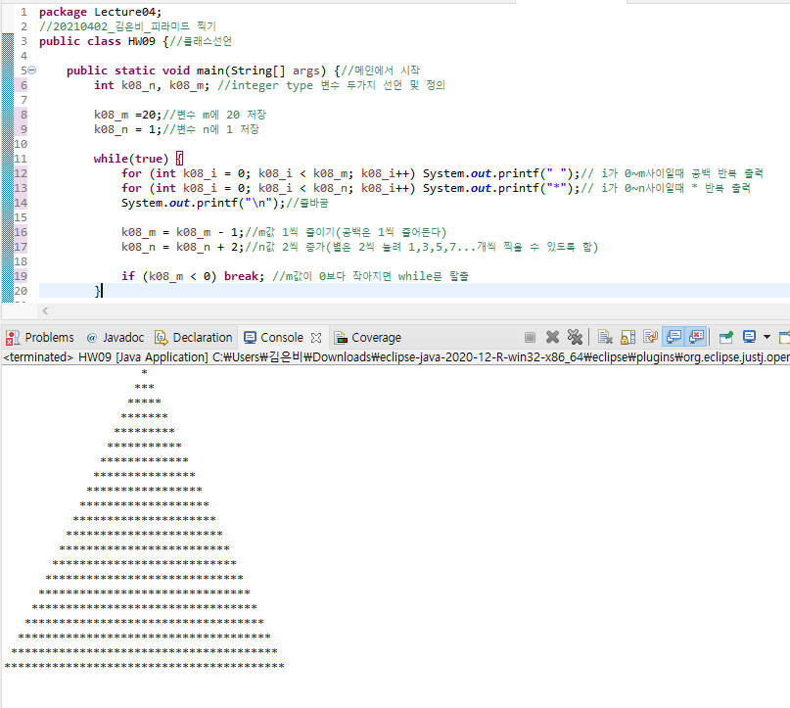
12. 피라미드 찍기
변수 m과 n을 각각 *과 공백의 초기 범위값으로 하여 공백인 m은 *삼각형의 왼쪽에 자리한 뒤집어진 직각삼각형 모양의 형태를 하도록 -1씩 범위를 줄이고 삼각형 모양을 할 n은 일정한 모양으로 *이 찍힐 수 있도록 +2를 해주었다.
그리고 21줄(20~0)을 모두 출력하면 반복문을 탈출한다.

Slide 22
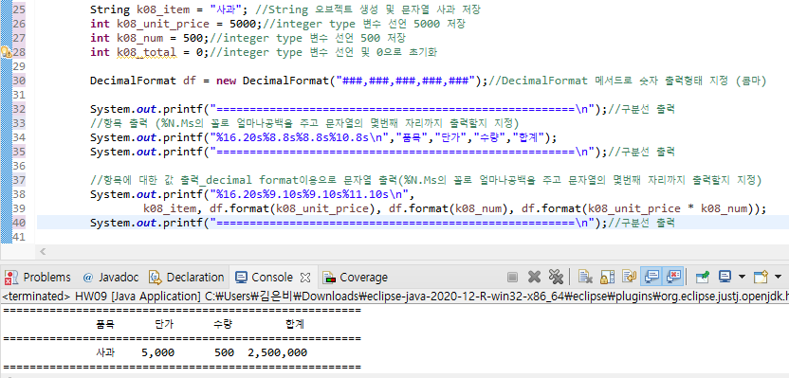
13. 칸 맞춰 인쇄
이 전 강의 실습에서 주먹구구식으로 공백을 직접 조절해가며 한 문자열당의 길이를 지정하여 출력할수 있도록 했다.
printf에서 %N.Ms는 공백포함 문자열의 총 길이이며 몇번째자리까지 출력할지 지정하는 형태이다.

Slide 23
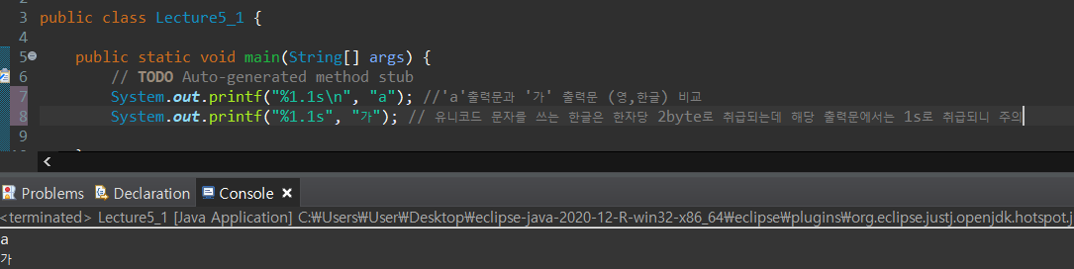
13. 칸 맞춰 인쇄
한글의 경우 유니코드 문자체계를 사용하므로 한 글자당 2byte로 취급되는데 해당 출력문에서 1s로 알파벳과 동일하게 출력된다. 이 점은 앞으로 기억해두고 유의하도록 하자

Slide 24
14. 정리하기
if문 : 조건문의 하나로 비교한 값이 true/false인지에 따라 연산을 달리한다. if/ if-else/ if-else if의 세 형태로 사용할 수 있다.
x = 4
if (10 > x) System.out.println(“true”); //x가 4일 경우 참이므로 해당 출력문 실행
if (5 < x) System.out.println(“true”); // x는 참이 아니므로 실행하지 않음
else System.out.println(“false”); // 거짓일 경우 해당 출력문 실행 -> 참 거짓, 이분법적 조건문
if (3 > x) System.out.println(“x is smaller than 3”); // 여러 경우가 존재할 경우 else if 사용
else if ( x >= 3 && x < 10) System.out.println(“x is greater than 3, and smaller than 10”); //x 는 4이므로 해당 출력문 실행
else System.out.println(“x is greater than 10”); //여러 조건을 걸고 그 조건들 모두에 해당하지 않는 한 경우가 있다면 else문으로 실행
case문의 경우 switch(x)에 케이스로 받을 변수(조건)을 설정하고 각 case마다 상수를 부여하여 해당 상수에 맞는 결과를 출력하는 조건문이다. else의 역할은 default가 수행하며, 각 case문 마다 break가 없으면 다음 조건의 명령도 실행한다.
x = 2;
switch(x) {
case1 : System.out.println(“case 1”); // x가 1일 경우 출력문 실행
break;
case2 : System.out.println(“case 2”); //x가 2일경우 출력문 실행 -> 실행
break;
default: System.out.println(“else”); //x가 1,2 모두 아닐 경우 실행
break;

Slide 25
기본 for문은 단순히 정해진 변수의 범위(n) 내에서 총 1회의 n반복이 실행되는 반복문이라면, 복합 for문은 for문 내에 for문이 중첩되어 존재하는 형태로 바깥의 for문은 반복문을 기본 for문과 같이 1회의 n반복을 수행하지만, 내부에 있는 for문은 바깥의 for문의 반복횟수(n)만큼의 반복을 실행한다. 총 반복 횟수는 바깥 for문 반복횟수*안쪽 for문 반복횟수이다.
for (int i = 0; i < 3; i++) System.out.print(“*”); //i가 0~2일 때까지 *출력
*** //결과
for (int i = 0; i < 3; i++){ //i가 0~2일때까지 줄바꿈
for(int j = 0; j < 3; j++) System.out.print(“*”); //j 가 0~2일때까지 * 출력 -> i반복범위만큼 재실행
System.out.println();
}
*** //결과
***
***
while문의 경우, while(true) -> 계속 반복, while(조건) -> 조건이 참일 경우 반복을 한다. true에서 탈출을 하고싶을 경우 조건을 주어 break를 한다.
int i = 0; //변수 선언 및 정의
while(true) { //계속 반복
System.out.print(i); //i출력
i++; //반복실행하며 i가 1씩 증가
if (i == 5) break; // 5가되면 반복문 탈출
}
01234
int i = 0; //변수 선언 및 정의
while(i != 5) { //i가 5가 아닌 동안 반복문 실행 -> 5되면 반복문 멈춤
System.out.print(i); //i출력
i++; //반복실행하며 i가 1씩 증가
}
01234

Slide 26
for문과 while문을 서로 변환할 경우, for문의 변수설정,반복범위,변수증감규칙 등이 각각 while문의 다른 곳에 존재하게 되며, 반대로 while문을 for문으로 변경시, 변수설정,범위, 변수증감규칙 등이 for ()으로 들어가게 되며, 반복 조건이 숫자가 아닌 경우에는 따로 조건을 주어야 한다.
int i = 0; //반복 조건이 될 변수를 while문 바깥에서 정의 및 선언
while(true) {
System.out.print(i); //변수 i출력
i++; //i 1씩 증가 : 증감폭 반복문 내에 설정
if (i == 5) break; //탈출 조건 설정
}
01234
for (int i = 0; i < 5; i++) System.out.print(i); //반복문 변수, 실행 범위, 변수 증감 규칙을 모두 for 옆 괄호 안에 입력
break문의 경우 break가 포함된 하나의 반복문이나 switch문을 빠져나온다. 복합for문의 경우 내부의 for문에 break가 있다면 내부 for문 break조건을 충족할 시, 탈출 후 바깥 for문의 조건에 따라 반복문을 처음부터 실행한다. continue의 경우, 완전히 빠져나오는 것이 아니라, continue의 조건에 해당하는 내용만 실행을 하지 않고 반복문은 계속해서 실행한다.
int i = 0; //변수 선언 및 정의
while(true) {
System.out.print(i); //변수 i출력
i++; //i 1씩 증가
if (i == 5) break; //5가되면 탈출 : 이후 반복문 실행 x
}
01234
int i = 0; //변수 선언 및 정의
while(true) {
System.out.printf(“%d,”,i); //변수 i출력 (i, 형태로 출력)
i++; //i 1씩 증가
if (i % 5 == 0) continue; //i를 5로 나눈 나머지가 0이면 건너뛰고 실행: 탈출 x
}
1,2,3,4,6,7,8,9,11,12,13, ….

Slide 27
배열의 선언,생성,초기화 방법은 아래와 같다.
int[] numbers = new int[4]; // 형[] 변수명 = new 형[배열길이] 이와 같이 객체 선언을 하여 길이만 정한 형태로 선언이 가능하며
int[] numbers = {0,1,2,3}; //이와 같이 길이와 각 배열 순서에 해당하는 값을 부여하는 형태로 정의 및 선언이 가능하다.
numbers[0] = 0; //변수명[순서] = 값 의 형태로 각 배열 순서에 해당하는 값을 부여할 수 있다.
numbers[1] = 1;
numbers[2] = 2;
numbers[3] = 3;
int[] numbers = new int[4]; //초기화 시에는 이와 같이 새로운 객체를 생성하여 초기화 할 수도 있다.

